Slide 1
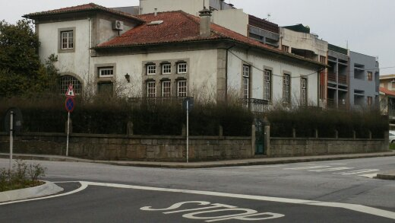
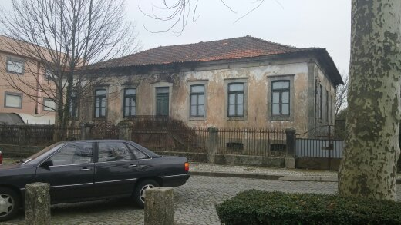
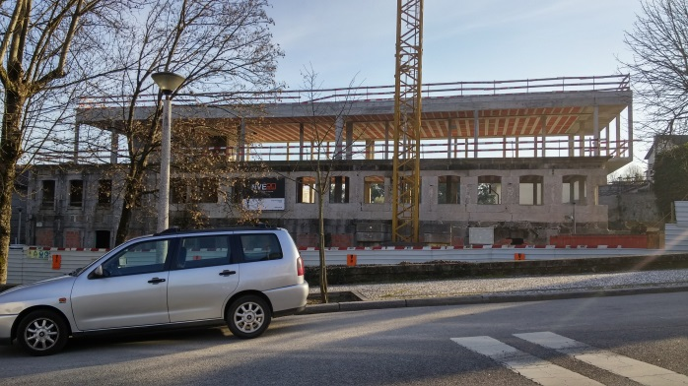
PROJETO NÓS PROPOMOS
Levantamento das casas degradadas nas Caldas das Taipas
Escola Secundaria Caldas das Taipas
Trabalho realizado por:
Cláudio Sousa
Flávio Fernandes
Hugo Silva
Vítor Magalhães
Ano/Turma: 11ºH

Slide 2
Índice
Localização da área a intervir
Problema de partida e localização da área a intervir
Desenvolvimento do projeto
Identificação do problema
Primeira habitação
Segunda habitação
Terceira habitação
Propostas de solução
Conclusão
Bibliografia

Slide 3
Introdução
Este trabalho foi realizado no âmbito do projeto “Nós Propomos” e da disciplina de Geografia A. O nosso tema escolhido foi sobre “as habitações abandonadas na vila das Caldas das Taipas”. As habitações selecionadas estão abandonadas por motivos diferentes, uma das quais encontra-se em fase de requalificação. Com isto tivemos uma ajuda preciosa da secretária da junta de freguesia que nos deu a informação necessária para a realização de cada tratamento adequado à habitação correspondente.

Slide 4
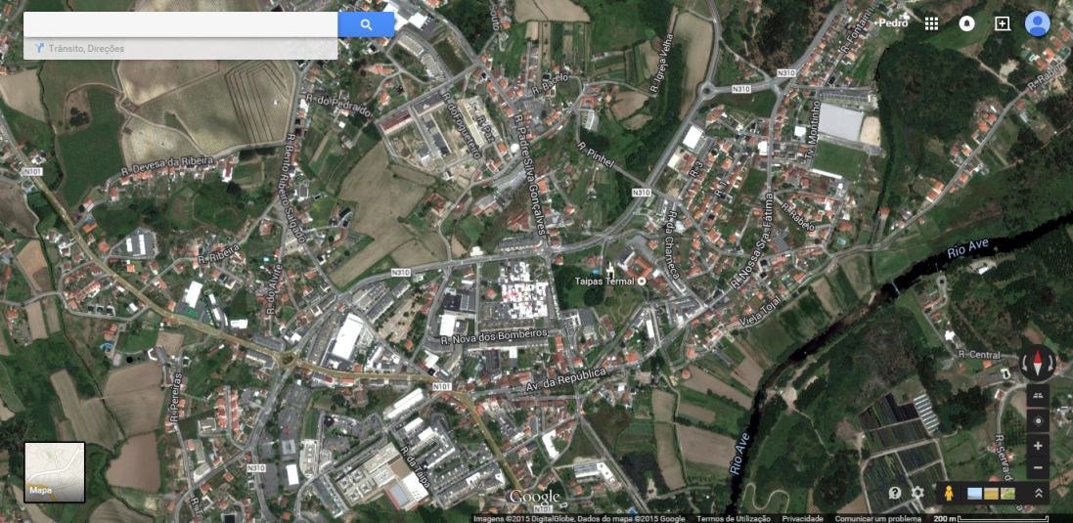
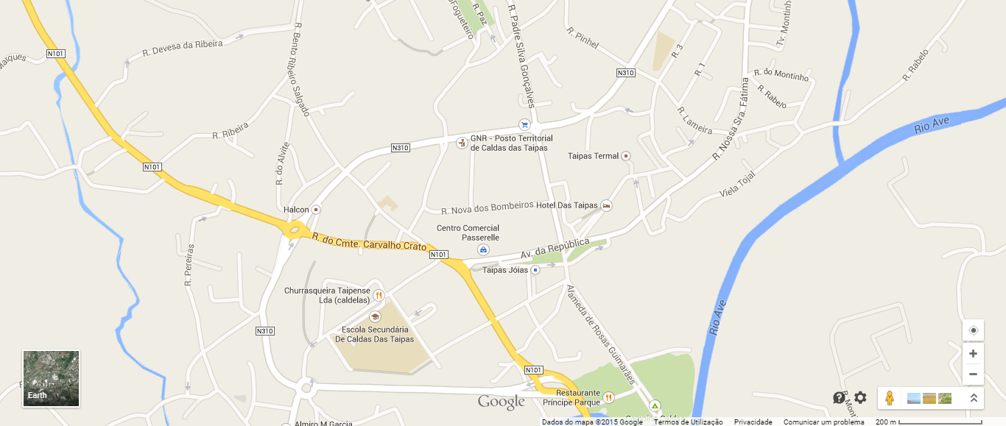
Localização da área a intervir
A área de intervenção vai decorrer na vila das Caldas das Taipas, pertencente ao concelho de Guimarães, distrito de Braga.

Slide 5
Desenvolvimento do projeto Identificação do problema
Este problema é abundante em várias regiões do nosso país, e nós vamos retratar este problema no nosso território, porém, não iremos expor soluções em alguns casos devido a problemas entre as famílias como iremos exibir de seguida.

Slide 6
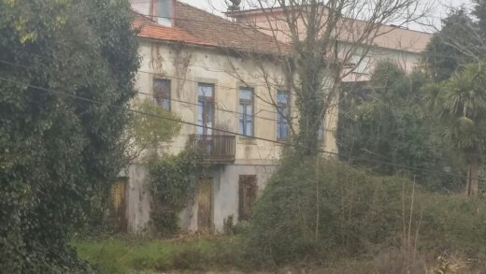
Primeira habitação
Antes: Esta habitação presente na imagem era outrora um posto de enfermagem, sendo naquela altura, a Junta da freguesia a responsável por esta habitação.
Atualmente: Esta habitação encontra-se abandonada e a degradar-se aos poucos, e apresenta, alguns sinais de descuido pelo atual proprietário.

Slide 7
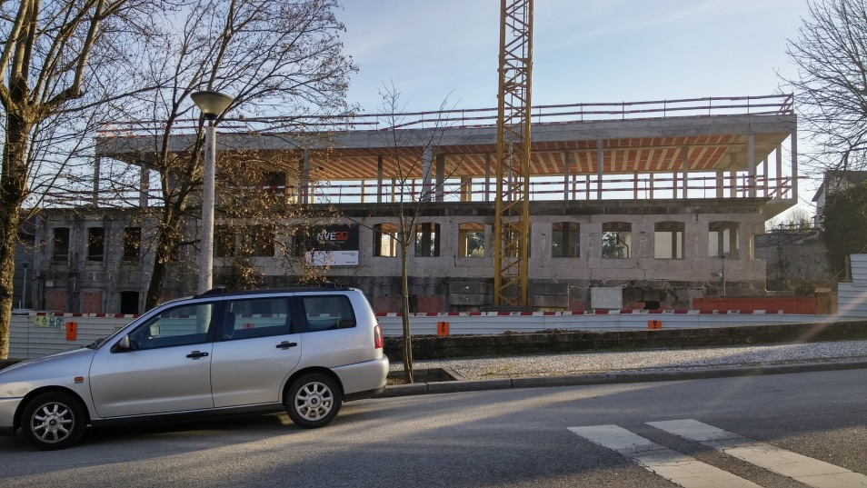
Segunda habitação
Antes: era uma pensão (Pensão Vilas) mas foi abandonada com o passar dos anos.
Atualmente: estava a transformar-se num “mercado de droga”, um local utilizado pelos toxicodependentes para consumo e tráfico, pondo as populações vizinhas em sobressalto. Este edifício vai ser um lar residencial de idosos e centro de dia.

Slide 8
Terceira habitação
Esta habitação sempre serviu para habitação. Pertence a uma família rica do Porto, que segundo atravessa um problema com a questão de partilhas, não chegando a uma conclusão quanto ao destino desta casa.

Slide 9
Propostas de solução
Todas estas habitações deveriam ter um tratamento especifico, no caso da Pensão Vilas o destino será um lar de Idosos.
No caso das duas outras habitações, a da família de Vizela deveria ser tomada uma decisão e talvez quem saiba a melhor solução era ela ser vendida à junta ou à câmara de Guimarães.
Relativamente ao antigo posto de enfermagem achamos que entre a Junta e a Câmara se deveria chegar a uma conclusão quanto à utilização do edifício. Poderia ser a biblioteca da vila.

Slide 10
Bibliografia
http://pcptaipas.com.sapo.pt/julho.pdf
Junta Freguesia Caldas das Taipas
Google maps
Satelite

